Slide 2
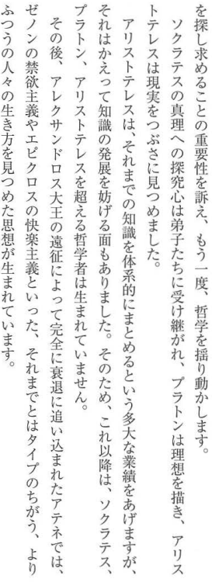
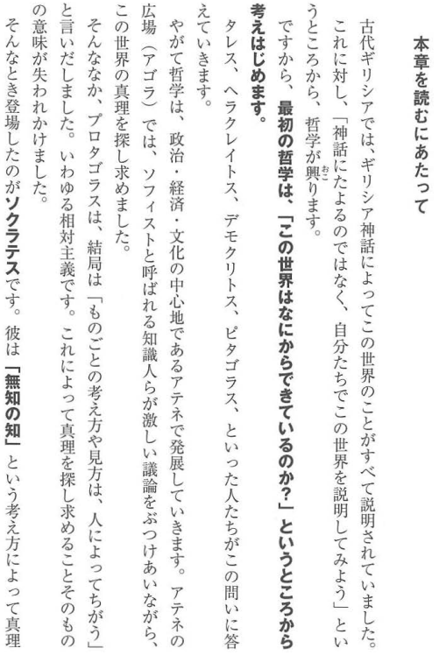
哲学をつくった哲学者

Slide 3
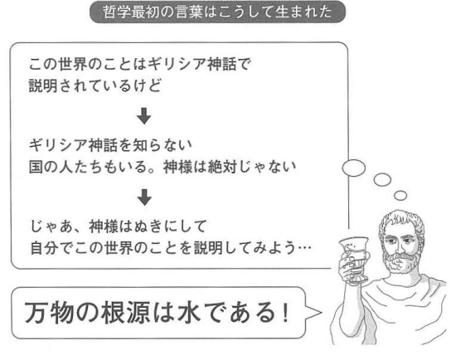
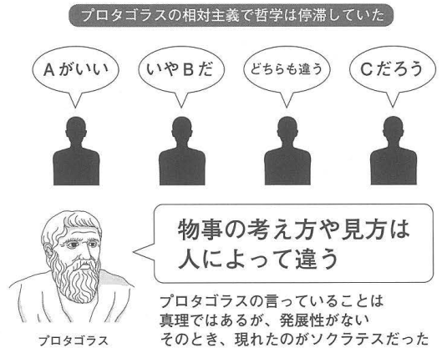
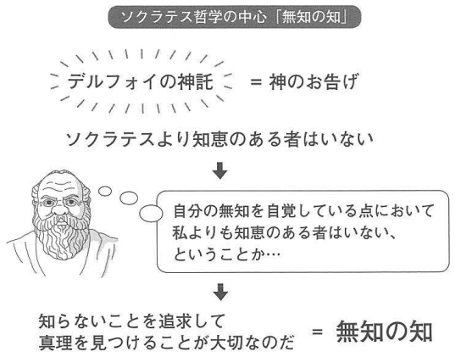
世界の根源を考えた最初の哲学者
無知の知で真理を求めよう！
ソクラテス
タレス
世界の根源を考えた最初の哲学者
無知の知で真理を求めよう！
ソクラテス
タレス

Slide 4
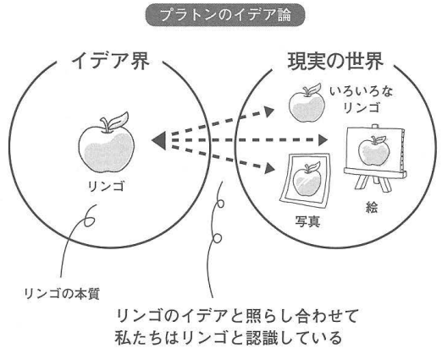
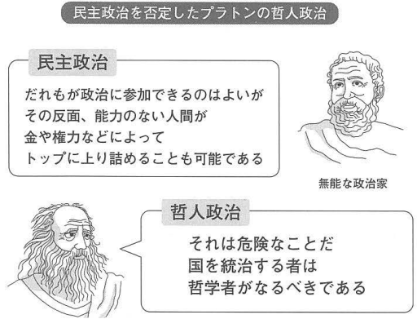
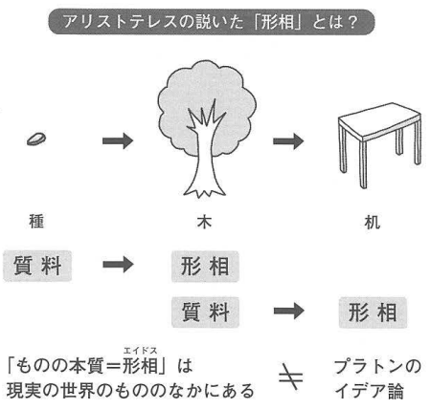
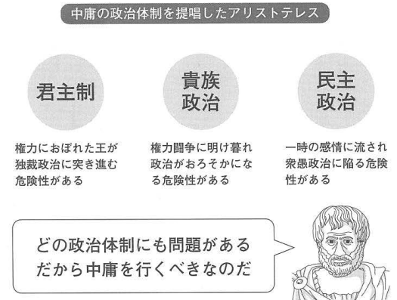
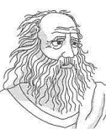
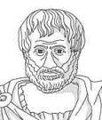
ものの本質（＝イデア）はどこにある？
ものの本質（＝イデア）はどこにある？
たった一人で世界のことを説明した
たった一人で世界のことを説明した
プラトン
アリストテレス
プラトン
アリストテレス
ものの本質（＝イデア）はどこにある？
ものの本質（＝イデア）はどこにある？
たった一人で世界のことを説明した
たった一人で世界のことを説明した
プラトン
アリストテレス
プラトン
アリストテレス

Slide 5
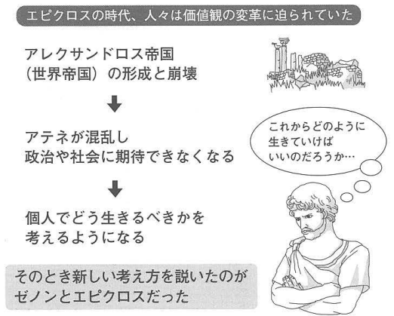
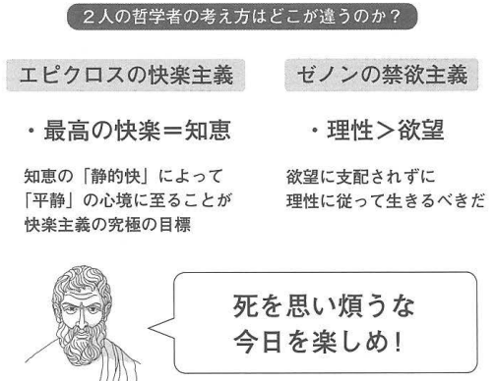
人間にとって最高の快楽は知恵である
人間にとって最高の快楽は知恵である
エピクロス
人間にとって最高の快楽は知恵である
人間にとって最高の快楽は知恵である
エピクロス

Slide 6
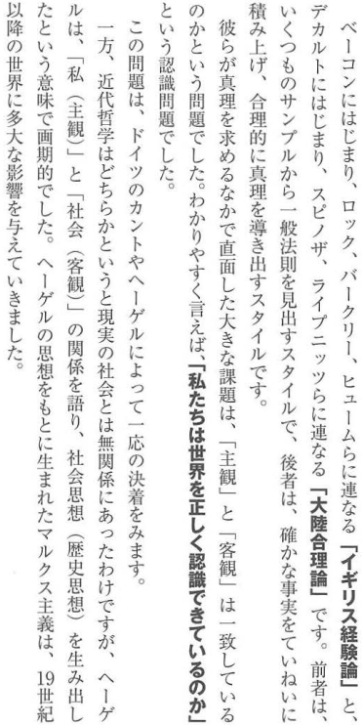
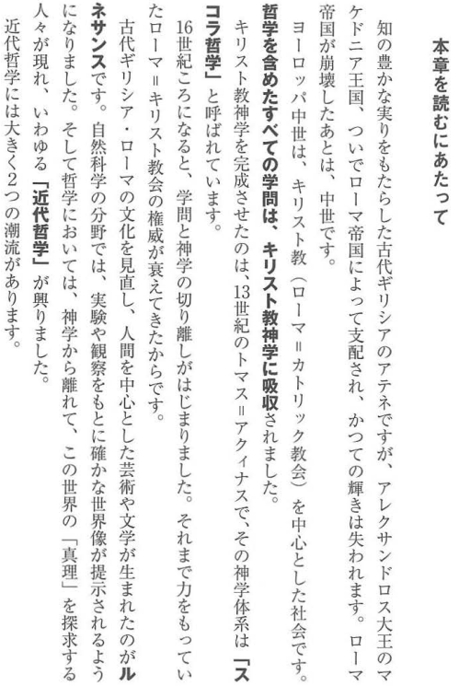
近代思想を作った哲学者

Slide 7
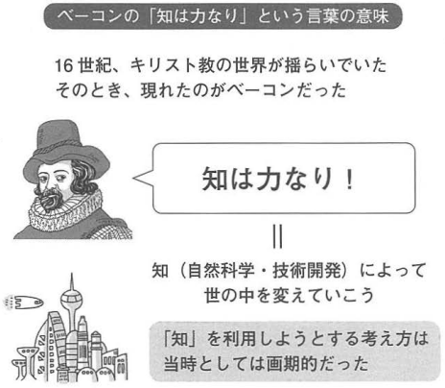
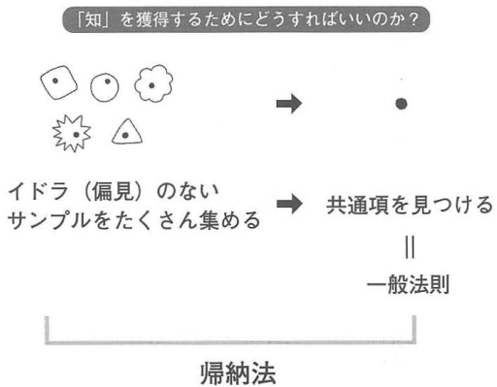
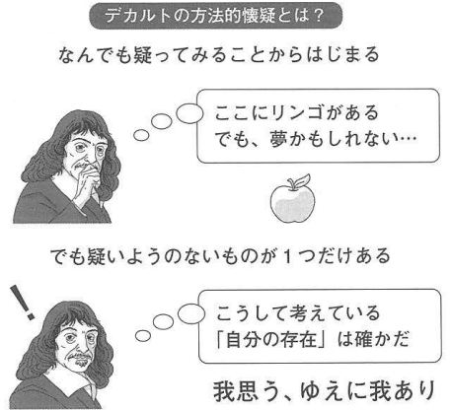
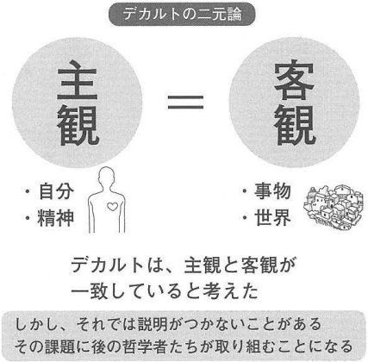
偏見を捨て「知」を獲得せよ！
偏見を捨て「知」を獲得せよ！
私は存在するが、世界は存在するのか？
私は存在するが、世界は存在するのか？
偏見を捨て「知」を獲得せよ！
偏見を捨て「知」を獲得せよ！
私は存在するが、世界は存在するのか？
私は存在するが、世界は存在するのか？

Slide 8
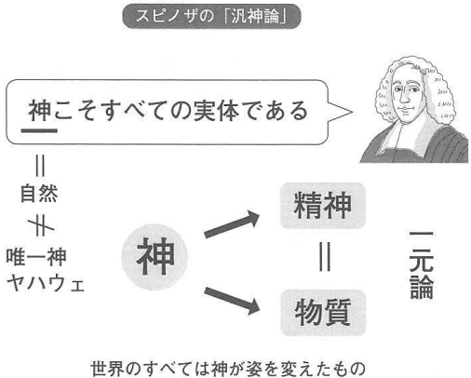
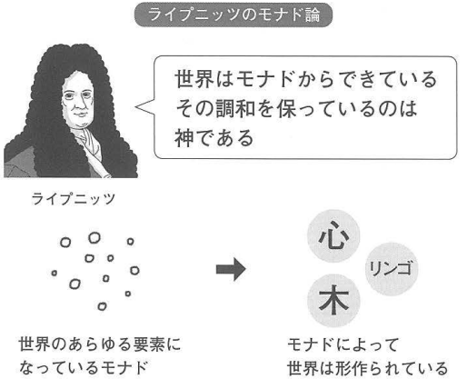
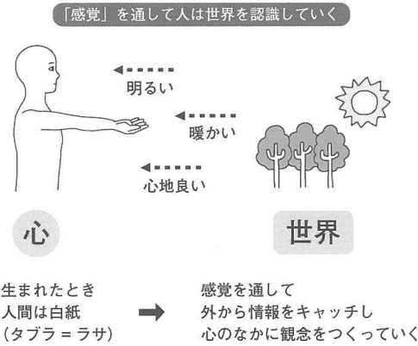
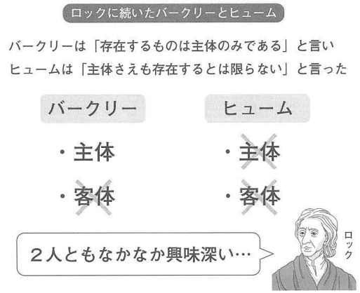
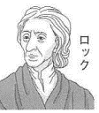
世界のすべては「神」の現れである
人間は生まれたときは「白紙」である
スピノザ
世界のすべては「神」の現れである
人間は生まれたときは「白紙」である
スピノザ

Slide 9
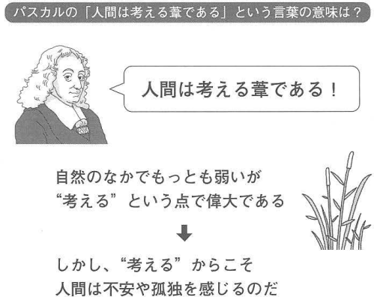
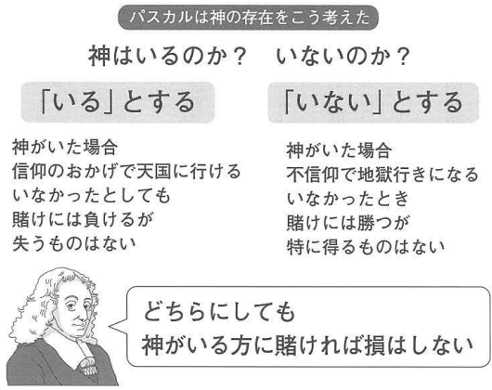
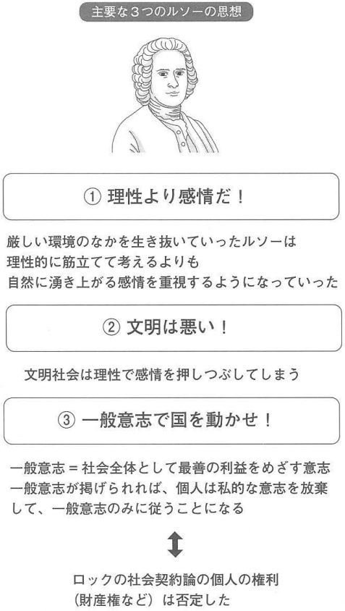
人間は弱いが、「考える」から偉い
「理性より感情」と言った啓蒙主義者
「理性より感情」と言った啓蒙主義者
パスカル
ルソー
ルソー
パスカル
人間は弱いが、「考える」から偉い
パスカル
パスカル

Slide 10
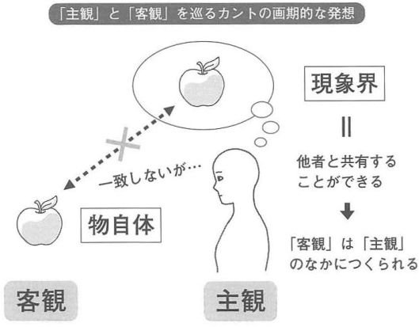
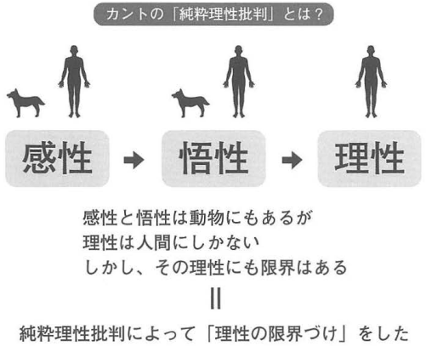
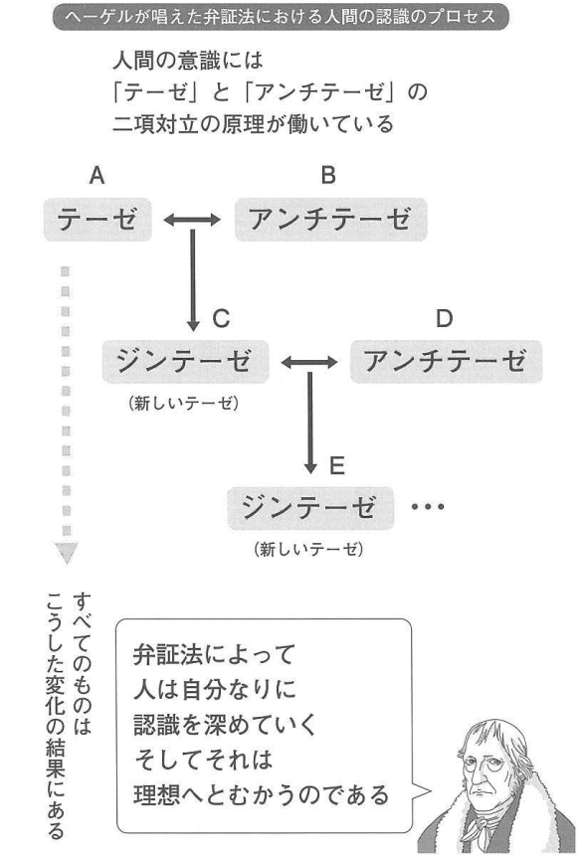
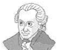
「客観」とは「主観」の中につくられるもの
人間も社会も弁証法的に理想にむかう
人間も社会も弁証法的に理想にむかう
カント
カント
「客観」とは「主観」の中につくられるもの
カント
カント
ヘーゲル
ヘーゲル

Slide 11
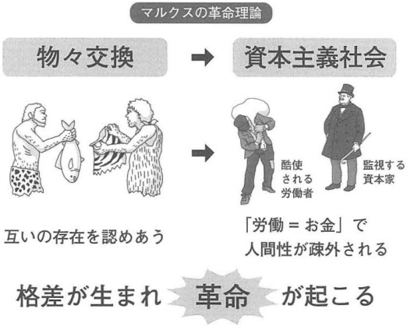
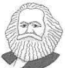
社会の矛盾は労働者の革命で解消される
社会の矛盾は労働者の革命で解消される
マルクス
マルクス

Slide 12
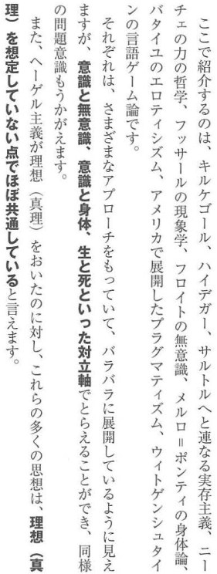
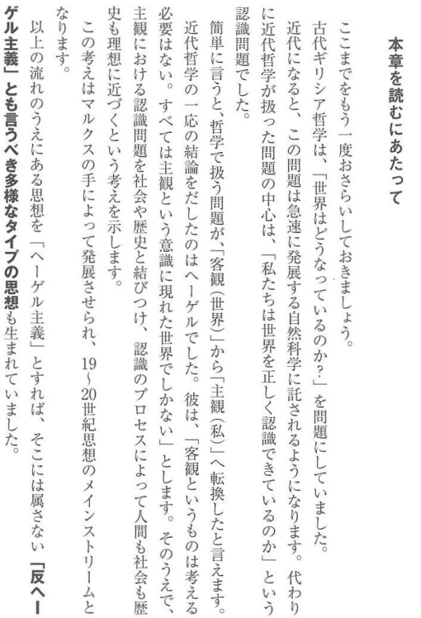
近代思想を揺るがした哲学者

Slide 13
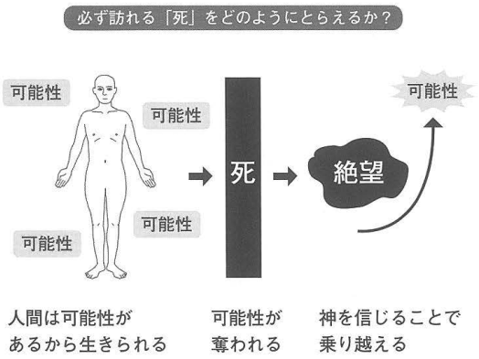
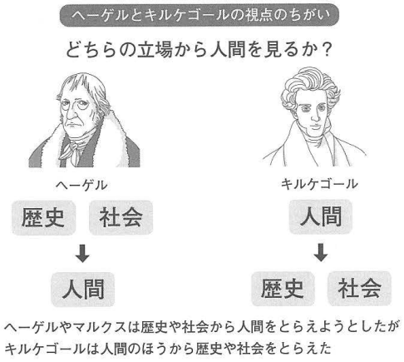
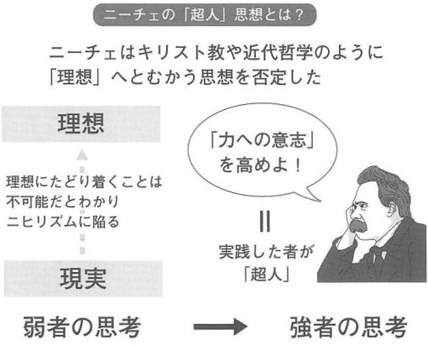
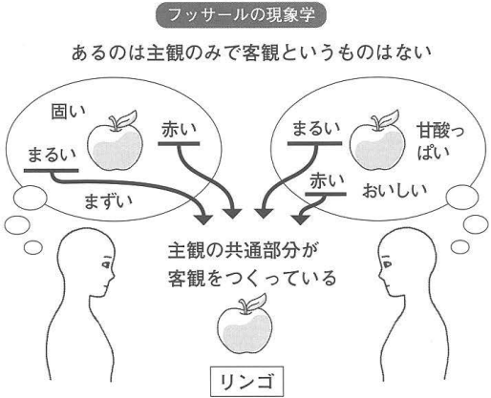
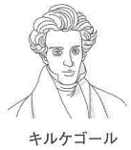
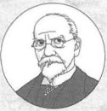
人間は可能性によって生きられる
弱者になるな！生きることを肯定せよ！
真理も客観もないとした現象論
フッサール
人間は可能性によって生きられる
弱者になるな！生きることを肯定せよ！
真理も客観もないとした現象論
フッサール

Slide 14
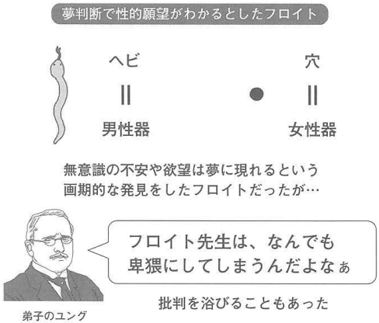
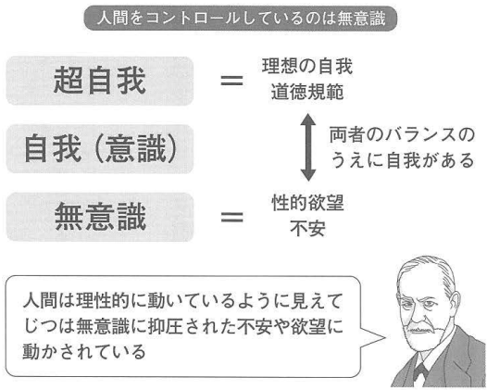
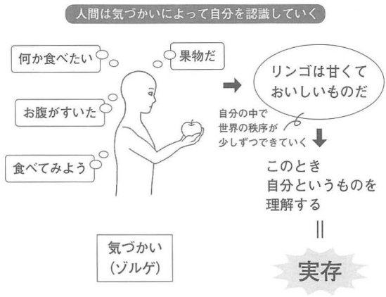
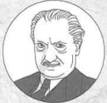
人の心は無意識に制御されている
「気づかい」によって実存が立ち現れる
フロイト
ハイデガー
人の心は無意識に制御されている
「気づかい」によって実存が立ち現れる
フロイト
ハイデガー

Slide 15
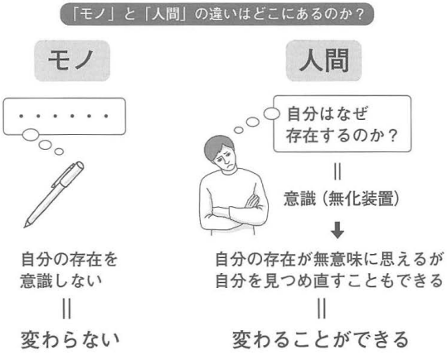
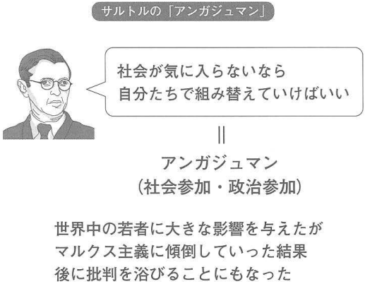
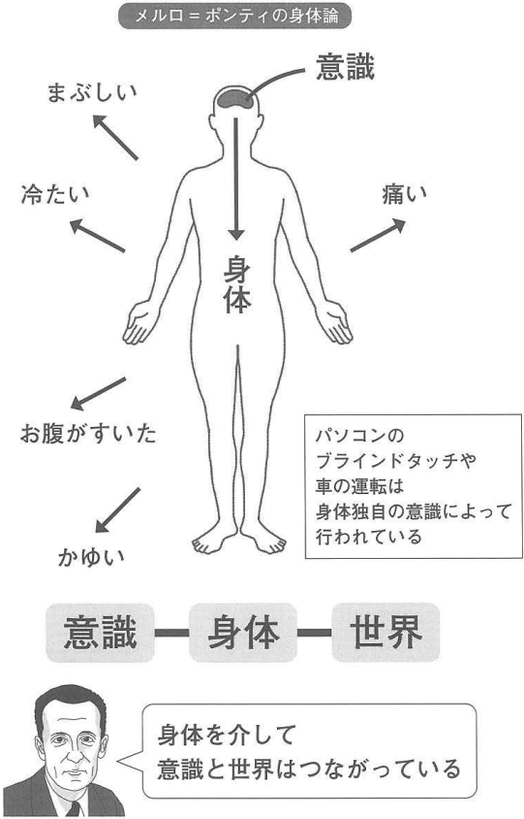
無意味な自分は意味のある自分に変えられる
人間は身体によって世界と一体となる
人間は身体によって世界と一体となる
サルトル
サルトル
無意味な自分は意味のある自分に変えられる
サルトル
メルロ=ポンティ
メルロ=ポンティ
サルトル

Slide 16
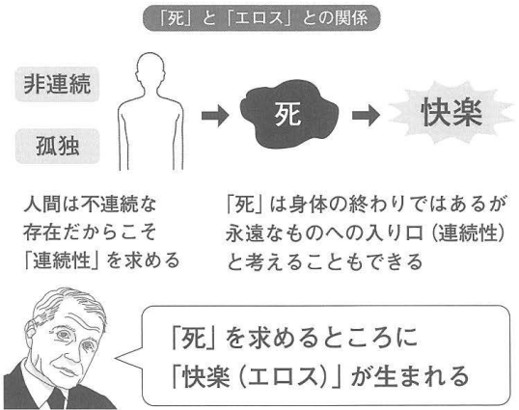
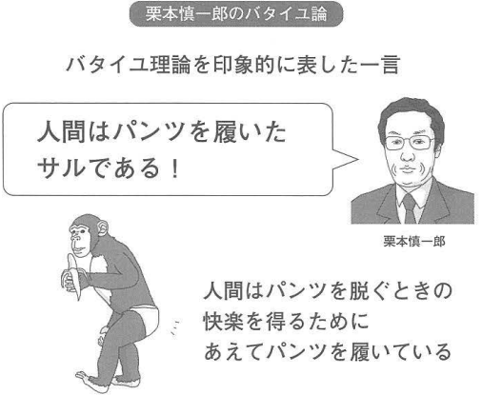


人間は「過剰」を消費して快楽を得ている
知識は実際に使うことでクリアになる
バタイユ
パース
人間は「過剰」を消費して快楽を得ている
知識は実際に使うことでクリアになる
バタイユ
パース

Slide 17



「写像理論」と「言語ゲーム論」
1. 世界を写し取っていない言葉もある。
例：おはよう
2. 発話者の感情で意味が変わる。
例：きれいな花だ（デート⇔リストラ）
ウィトゲンシュタイン
ウィトゲンシュタイン
「写像理論」と「言語ゲーム論」
1. 世界を写し取っていない言葉もある。
例：おはよう
2. 発話者の感情で意味が変わる。
例：きれいな花だ（デート⇔リストラ）
ウィトゲンシュタイン
ウィトゲンシュタイン

Slide 18


現代思想を導く哲学者

Slide 19






言語が世界を秩序づけている
社会には目に見えない「普遍の構造」がある
ソシュール
レヴィ=ストロース
ソシュール
レヴィ=ストロース
言語が世界を秩序づけている
社会には目に見えない「普遍の構造」がある
ソシュール
レヴィ=ストロース
ソシュール
レヴィ=ストロース

Slide 20






「現代」という神話世界に投げ込まれている
人間の無意識は言語でできている
明示的
潜在的
ラカン
ロラン・バルト
ロラン・バルト
ラカン
「現代」という神話世界に投げ込まれている
人間の無意識は言語でできている
明示的
潜在的
ラカン
ロラン・バルト
ロラン・バルト
ラカン

Slide 21





人間的なマルクスと科学的なマルクスがいる
自分が自分を監視している
アルチュセール
フーコー
アルチュセール
人間的なマルクスと科学的なマルクスがいる
自分が自分を監視している
アルチュセール
フーコー
アルチュセール

Slide 22



思ったことと言ったことはズレている
ノマド的思考で欲望の可能性を解き放て！
デリダ
ドゥルーズ
思ったことと言ったことはズレている
ノマド的思考で欲望の可能性を解き放て！
デリダ
ドゥルーズ

